Slide 1
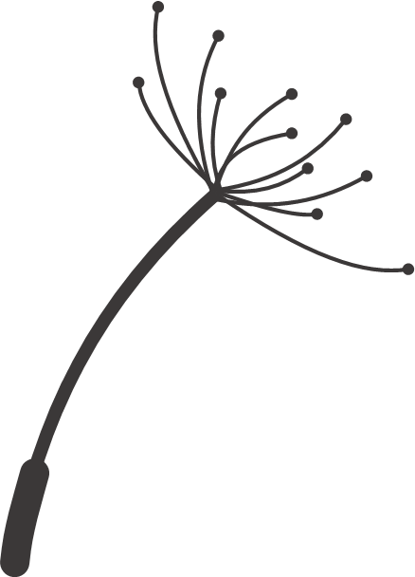
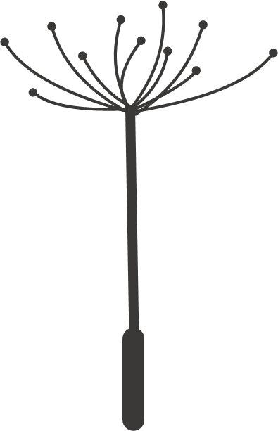

Text similarity calculation
霍沛

Slide 2

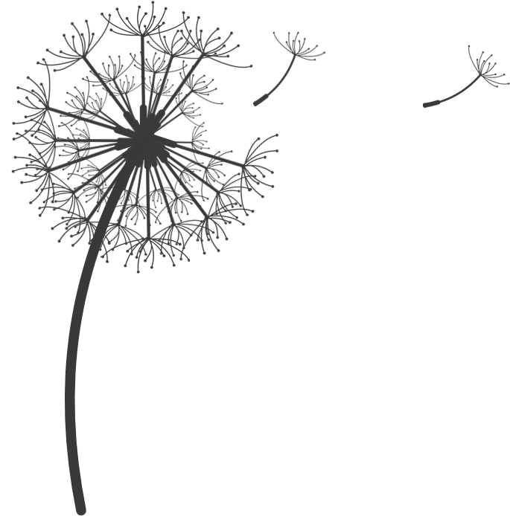
Content：
Concept
The application of text similarity
How to calculate text similarity (methods)
Task

Slide 3
Concept
文本相似度计算指利用某种方法来衡量两个文本之间的相似程度，这里的文本可以是单词，句子，段落，或者是文章。
这里的相似有两种含义：
是字面的相似： “猎聘网 ”和“猎聘”
“十有八九”和 “十之八九”
“如花似锦” 和 “如花似玉”
“Java”和 “Java Script”
是语义上的相近：“美丽”和“漂亮”
“难过”和“悲伤”
“打酱油”和“滥竽充数”

Slide 4
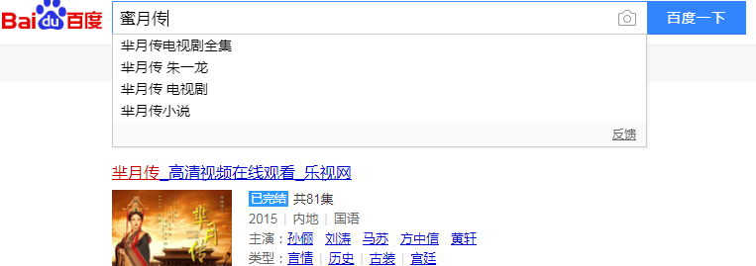

Application
在信息检索中，信息检索系统中为了能召回更多与检索词语相似的结果，可以用相似度来识别相似的词语,从而为用户提供更多的选择。
在自动问答中，相似度在这里可以用来计算用户以自然语言的提问问句与语料库中问题的匹配程度，那么匹配度最高的那个问题对应的答案将作为响应。
在自动文摘中，在提取文摘的过程中要利用相似度对语义相似的句子进行抽取
在文本纠错中，利用文本间的相似度给出当前要纠正的文本的候选集
在推荐系统中，将用户输入进行近义词分析，可以推荐给用户相关的关键词
…….

Slide 5
Methods
最小编辑距离(Levenshtein距离)算法
空间向量余弦算法
利用语义相似度

Slide 6
Method1：最小编辑距离算法
字符串的编辑距离，又称为Levenshtein距离，由俄罗斯的数学家Vladimir Levenshtein在1965年提出。是指利用字符操作，把字符串A转换成字符串B所需要的最少操作数。
其中，字符操作包括：
删除一个字符 abc -> abcd
插入一个字符 abc -> ab
修改一个字符 abc -> abd
例如："if"和“iff"，可以通过插入一个'f'或者删除一个'f'来达到目的
一般来说，两个字符串的编辑距离越小，则它们越相似。
如果两个字符串相等，那么它们的编辑距离就是0。
https://blog.csdn.net/qq_34552886/article/details/72556242

Slide 7
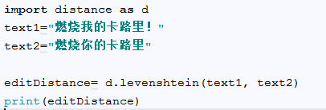
利用Python工具包实现最小编辑距离算法
在命令窗口行输入命令： pip install distance
最终输出结果：2

Slide 8
思考
如果将编辑距离的按字处理改为按词处理，能不能提高效果，同时又可能带来什么问题？
是否有更好的计算方法？

Slide 9
Method2：空间向量余弦算法
余弦相似性计算举例
句子A：我喜欢看电视，不喜欢看电影。
句子B：我不喜欢看电视，也不喜欢看电影
对两个句子进行分词
句子A：我/喜欢/看/电视，不/喜欢/看/电影。
句子B：我/不/喜欢/看/电视，也/不/喜欢/看/电影。
2. 列出所有的词集合
我，喜欢，看，电视，电影，不，也

Slide 10
Method2：空间向量余弦算法
计算每个句子中的词频
句子A：我 1，喜欢 2，看 2，电视 1，电影 1，不 1，也 0
句子B：我 1，喜欢 2，看 2，电视 1，电影 1，不 2，也 1
写出两个句子的词频向量
句子A：[1, 2, 2, 1, 1, 1, 0]
句子B：[1, 2, 2, 1, 1, 2, 1]
计算这两个向量的相似程度

Slide 11
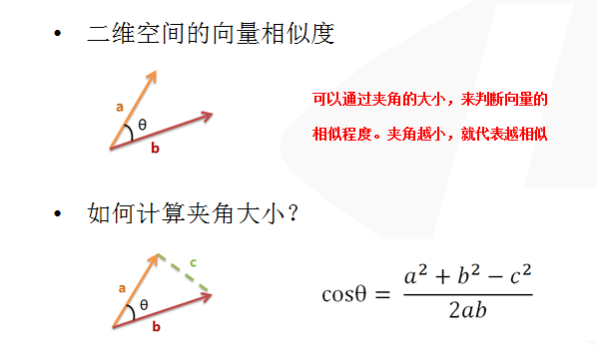
Method2：空间向量余弦算法

Slide 12
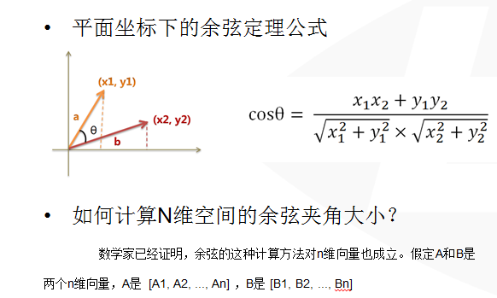
Method2：空间向量余弦算法

Slide 13
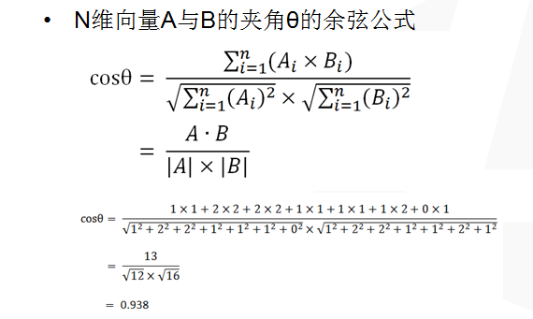
Method2：空间向量余弦算法
句子A：[1, 2, 2, 1, 1, 1, 0]
句子B：[1, 2, 2, 1, 1, 2, 1]

Slide 14
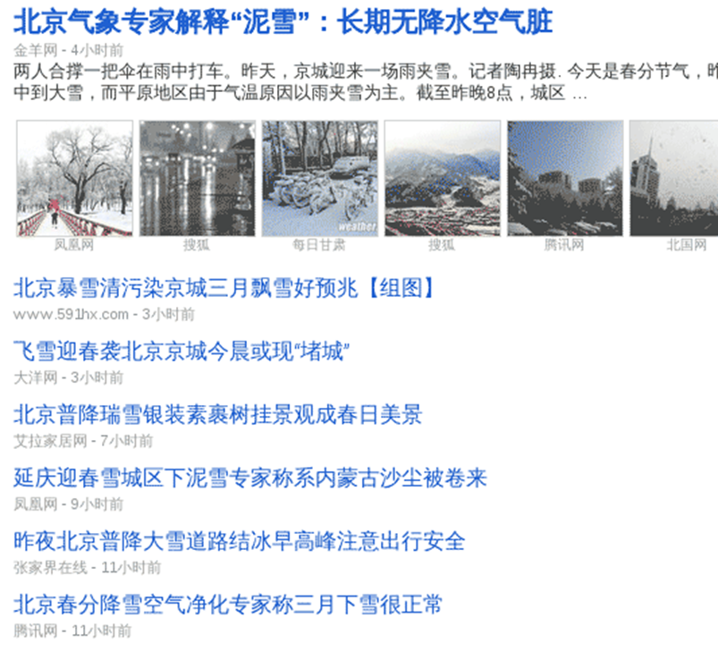
Method2：空间向量余弦算法
经典应用——信息流聚类
根据新闻标题进行相似新闻推荐

Slide 15
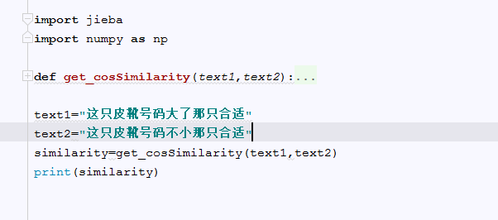
Python 实现空间向量余弦算法
1.安装两个包numpy 和jieba：
pip install numpy
pip install jieba
2.在代码文件中放入，提前写好的一个计算两个句子相似度函数代码，函数名称get_cosSimilarity
最终输出一个浮点数，代表两个句子的相似度：0.8581163303210331

Slide 16
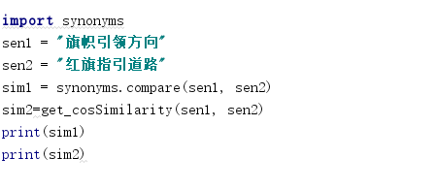
Python实现利用语义相似度来计算文本相似度
安装包：pip install synonyms
输出结果：
0.378
0.0

Slide 17
THANKS

